Slide 1
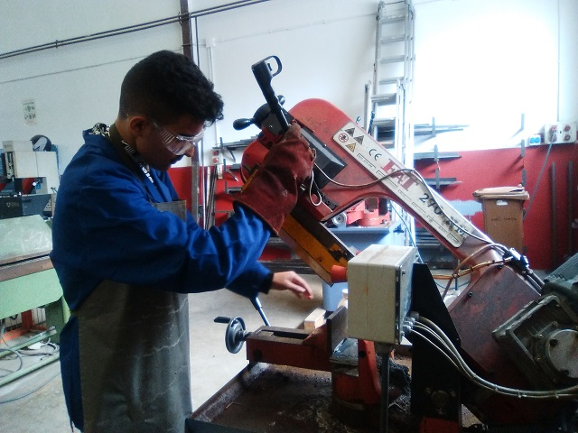
PFI - PLA DE TRANSICIÓ AL TREBALL

Slide 2
Acull a:
Joves majors de 16 anys
Que no han obtingut el graduat en ESO
Amb motivació per aprendre

Slide 3
Durada i localització
Un curs acadèmic: setembre – juny
Hores del curs: 1000 hores
Incloses 180 hores de pràctiques en empreses
Horari: Matí
Lloc : Institut Alt Penedès

Slide 4
Programa formatiu
Assessorament i pla d’atenció personalitzat
Formació per al desenvolupament de competències bàsiques
Formació professional d’acord amb l’especialitat
Iniciació en una professió de manera pràctica
Un primer contacte amb el món laboral

Slide 5
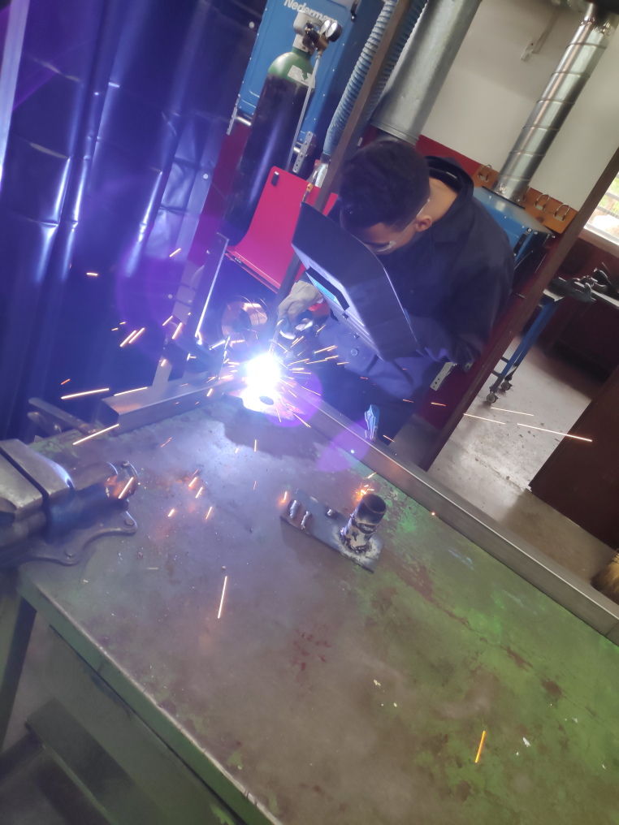
Auxiliar de fabricació mecànica i d’ajust i soldadura
Operacions de fabricació bàsica de mecanitzat, llimat, esmolat, roscat, ...
Màquines - Eines , operacions amb torn, fresadora, rectificadora
Soldadura amb elèctrodes i fil continu
Altres formes de soldadura

Slide 6
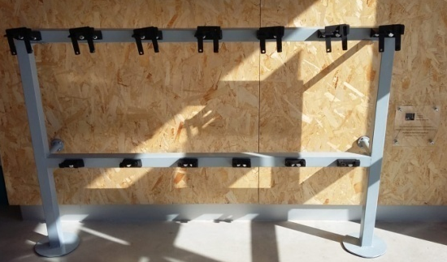
Treball per projectes
Per:
Aplicar els aprenentatges.
Incentivar processos d’investigació.
Promoure l’autonomia.
Activar la participació social.
Incorporar la dimensió ètica al coneixement.
Afavorir el treball col·laboratiu.
PTT
VilaBicis Solidàries
Aparcament per a monopatins i patinets

Slide 7
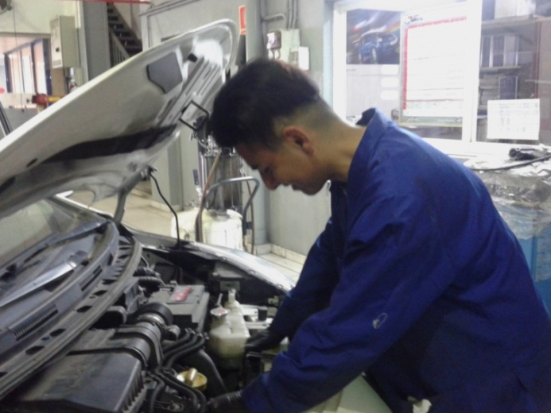
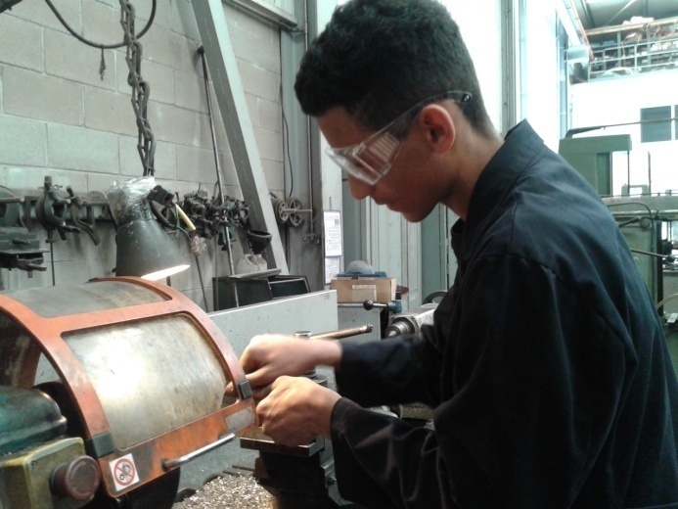
Pràctiques a empreses
Per:
Apropar-te al món del treball.
Assolir els aprenentatges de l’especialitat.
Desenvolupar actituds valuoses que són
clau per a la teva maduració personal
i professional com poden ser la
responsabilitat, la capacitat d’esforç,
la iniciativa, l’autonomia i el treball
en equip.
Donar-te a conèixer com a futur
treballador/a.

Slide 8
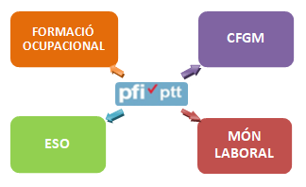
Que pots aconseguir en acabar el PTT
Certificació de la formació rebuda i de les competències professionals adquirides.
(Certificat de professionalitat de nivell 1)
Accés als Cicles Formatius de Grau Mitjà.
(Certificat del Curs d’accés als cicles formatius de grau mitjà)
Accés a centres de formació d’adults per obtenir el Graduat en ESO encara que no tinguis 18 anys.
Experiència laboral, adquirida en empreses del sector.
Dissenyar el teu itinerari educatiu i laboral.

Slide 9
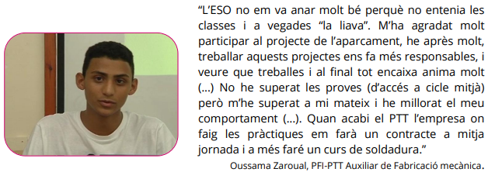
Els alumnes
Publicat al butlletí “Anem per feina”, núm. 113 de juliol de 2019, del Servei d’Ocupació de l’Ajuntament de Vilafranca del Penedès (Apartat: “Bones pràctiques”).
https://ocupacio.vilafranca.cat/sites/default/files/bones_practiques_aparcament_scooter.pdf

Slide 10
Informació i inscripcions
PFI – PTT Vilafranca. Institut Alt Penedès. Av. Tarragona s/n. 08720 Vilafranca del Penedès.
Auxiliar de fabricació mecànica i instal·lacions electrotècniques
Tutora: Teresa Rodríguez Per a consultes o dubtes en relació amb aquesta especialitat: trodri29@xtec.cat
Telèfon: 93 817 17 19
Presentació de sol·licituds:
Dates: del 10 al 21 de maig de 2021, inclosos
Descarregar sol·licitud a l’enllaç: http://queestudiar.gencat.cat/ca/preinscripcio/estudis/pfi/
Preinscripció presencial a la seu del Pla de Transició al Treball amb cita prèvia mitjançant l’enllaç:
https://463344365128478901.weebly.com/secretaria.html (Amb el cursor a l’enllaç, seleccionar “Obrir hipervincle” polsant el clic dret)
Per a més informació sobre els PFI i accés a la sol·licitud de preinscripció:
https://preinscripcio.gencat.cat/ca/estudis/pfi/inici/

Slide 11
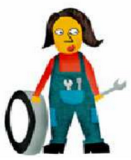
Especialitats que s’ofereixen
A l’Institut Alt Penedès
Auxiliar de fabricació mecànica i d’ajust i soldadura (PFI-PTT)
Auxiliar Pintura (PFI-FIAP)
Auxiliar de Muntatges d'Instal·lacions Electrotècniques en Edificis (PFI-PIP)
A La Fassina, Ajuntament de Vilafranca del Penedès (PIP)
Auxiliar d'hoteleria: cuina i serveis de restauració
Auxiliar d’imatge personal: perruqueria i estètica

Slide 12
Pla de transició al treball de Vilafranca del Penedès
Organitza:

